Slide 1
9-Πρόσβαση στον πυρήνα

Slide 2
Το DNA στον πυρήνα ενός ευκαρυωτικού κυττάρου ή στο πυρηνοειδές ενός προκαρυώτη συνδέεται με ποικίλες πρωτεΐνες
Για να αποκτήσει πρόσβαση η RNA πολυμεράση, αυτές οι πρωτεΐνες πρέπει να εκτοπιστούν
Γνωρίζουμε σχετικά λίγα για τα συμβάντα στους προκαρυώτες (!!)
Αντίθετα, το πώς η συσκευασία του DNA σε χρωματίνη επηρεάζει την έκφραση του γονιδιώματος στους ευκαρυώτες είναι ένας εντυπωσιακός τομέας της σύγχρονης μοριακής βιολογίας

Slide 3
Η εσωτερική αρχιτεκτονική του ευκαρυωτικού πυρήνα
Αρχικά, η εσωτερική αρχιτεκτονική του πυρήνα εξετάστηκε με φωτονικό και ηλεκτρονικό μικροσκόπιο:
Έλλειψη δομής → ομοιογενής «μάζα»
Τώρα γνωρίζουμε ότι ο πυρήνας έχει πολύπλοκη εσωτερική δομή που σχετίζεται με την ποικιλία των βιοχημικών δραστηριοτήτων που πρέπει να επιτελέσει
Σε αντιδιαστολή με το κυτταρόπλασμα, τα λειτουργικά διαμερίσματα ΔΕΝ περικλείονται από μεμβράνες (και άρα δεν είναι ορατά από μικροσκόπιο)

Slide 4
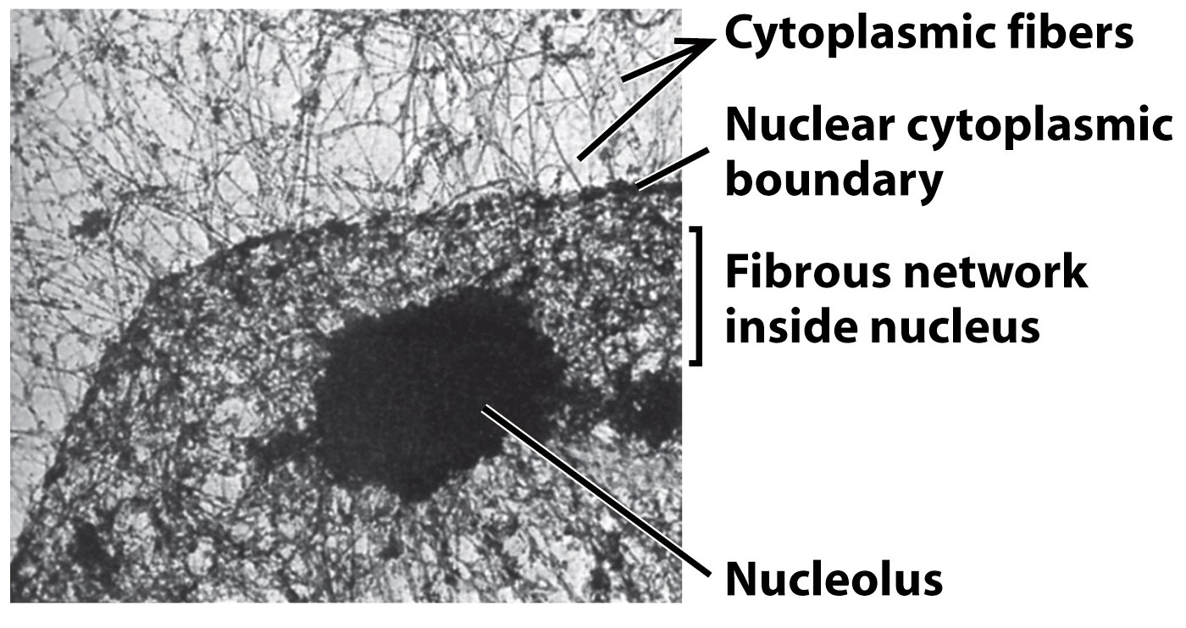

Slide 5
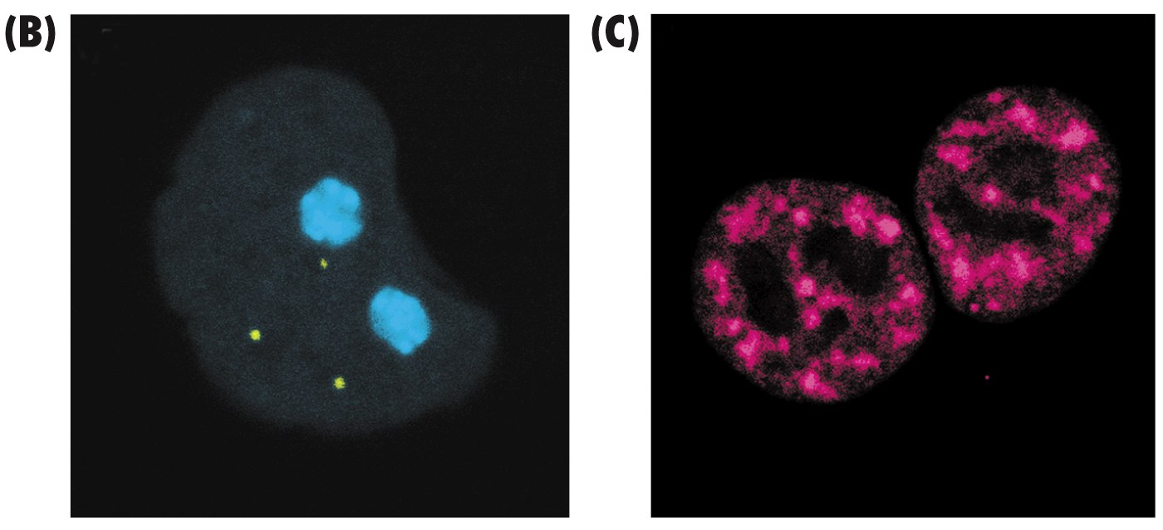
Μικροσκοπία με χρήση φθοριζόντων δεικτών
Αποκάλυψη περιοχών του πυρήνα που διενεργούνται συγκεκριμένες βιοχημικές αντιδράσεις
Πυρηνίσκος (σύνθεση και επεξεργασία μορίων rRNA)
Σωμάτια Cajal (σύνθεση μικρών πυρηνικών RNA)
Πυρηνίσκοι
Θέσεις πρωτεϊνών που εμπλέκονται στο μάτισμα του RNA
Σωμάτια Cajal

Slide 6
Κάθε χρωμόσωμα έχει δική του επικράτεια στον πυρήνα
Αρχικά πιστεύαμε ότι τα χρωμοσώματα κατανέμονται τυχαία στον ευκαρυωτικό πυρήνα
Όμως, χρωμοσωμικές χρώσεις (FISH) απο-καλύπτουν επικράτειες που καταλαμβάνονται από ξεχωριστά χρωμοσώματα

Slide 7
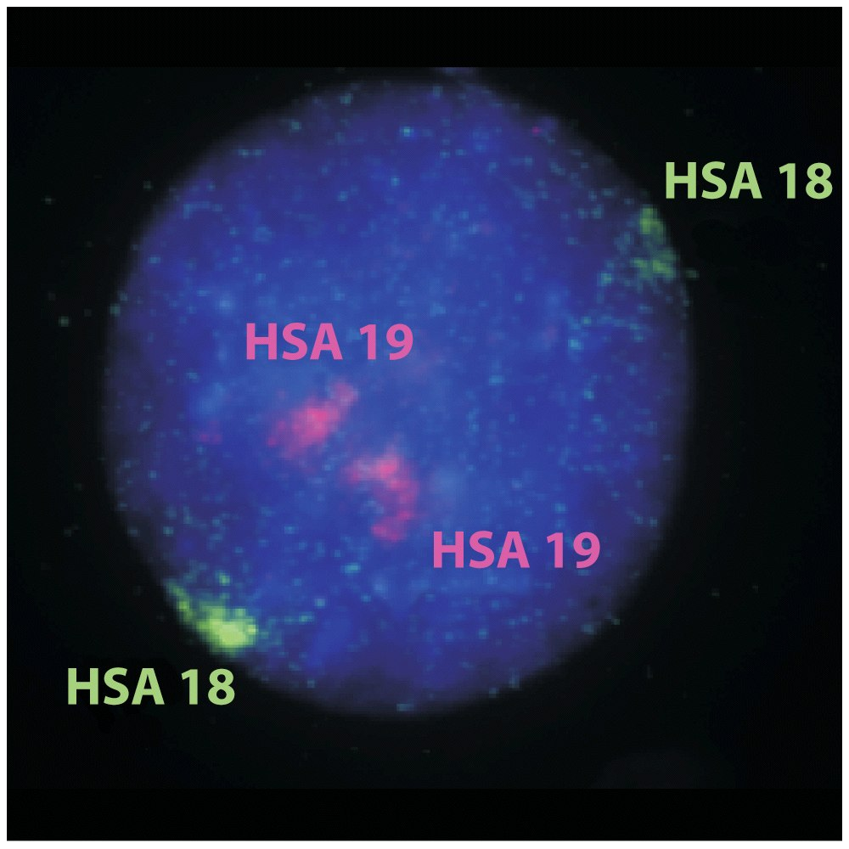

Slide 8
Οι χρωμοσωμικές επικράτειες φαίνεται ότι είναι αρκετά στατικές
Χρωμοσωμικές μεταθέσεις υποδεικνύουν ότι υπάρχουν περιορισμοί στην τοπογραφία των επικρατειών
Πχ το χρωμόσωμα Φιλαδέλφειας, της βασικής βλάβης μυελογενούς λευχαιμίας

Slide 9
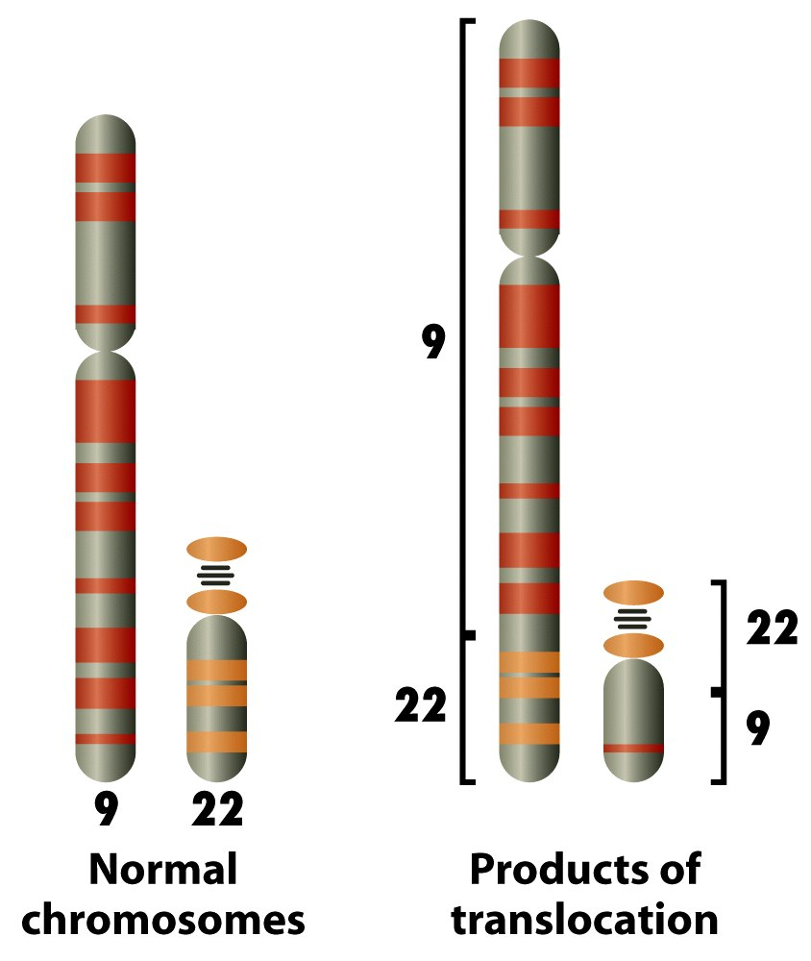
Η επαναλαμβανόμενη εμφάνιση της συγκεκριμένης μετάθεσης υποδεικνύει ότι οι επικράτειες των χρωμοσωμάτων που αλληλεπιδρούν συχνά βρίσκονται κοντά η μία στην άλλη μέσα στον πυρήνα.
Το σημείο θραύσης του χρωμο-σώματος 9 βρίσκεται μέσα στο γονίδιο ABL, το προϊόν του οποίου εμπλέκεται στην κυτταρική σηματοδότηση. Η μετατόπιση συνδέει μια νέα κωδικοποιητική αλληλουχία στην αρχή του γονιδίου, οδηγώντας σε μια παθολογική πρωτεΐνη η οποία προάγει τον κυτταρικό μετασχηματισμό και προκαλεί χρόνια μυελογενή λευχαιμία.

Slide 10
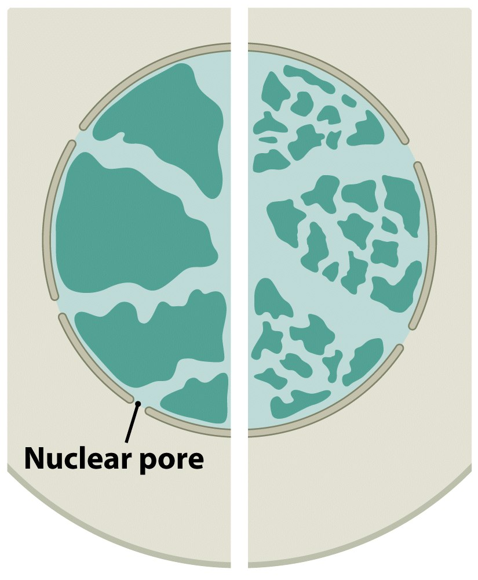
Πού είναι τοποθετημένα τα ενεργά γονίδια;
Αρχικό μοντέλο: Στην επιφάνεια μιας επικράτειας, δίπλα στη μη χρωματινική περιοχή για εύκολη πρόσβαση από μεταγραφικούς παράγοντες και πολυμεράση
Αναθεωρημένο μοντέλο: Τόσο στο εξωτερικό όσο και στο εσωτερικό μιας επικράτειας, σε διαύλους που διατρέχουν τις επικράτειες

Slide 11
Η χρωματίνη διακρίνεται σε ευχρωματίνη και ετεροχρωματίνη

Slide 12
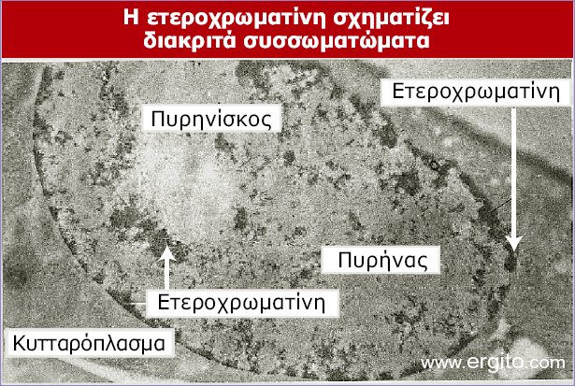
Εικόνα 19.12 Η ετεροχρωματίνη έχει την εμφάνιση συμπαγών μορφωμάτων που συναθροίζονται κοντά στον πυρηνίσκο και στην πυρηνική μεμβράνη, σε μια λεπτή εγκάρσια τομή του πυρήνα, μετά από χρώση Feulgen.
Ιδιοστατική vs εναλλακτική (δυνητική) ετεροχρωματίνη: διαφορετικός βαθμός συμπύκνωσης του ίδιου υλικού.

Slide 13
Γνωρίσματα ιδιοστατικής ετεροχρωματίνης
Είναι πάντα συμπυκνωμένη
Συχνά περιέχει πολλαπλά αντίγραφα μη μεταγραφόμενων αλληλουχιών DNA
Πολύ μικρότερη πυκνότητα γονιδίων
Απενεργοποίηση γειτονικών γονιδίων
Αργή αντιγραφή στη φάση S, πιθανόν εξαιτίας της συμπύκνωσης
Μειωμένη συχνότητα γενετικού ανασυνδυασμού

Slide 14
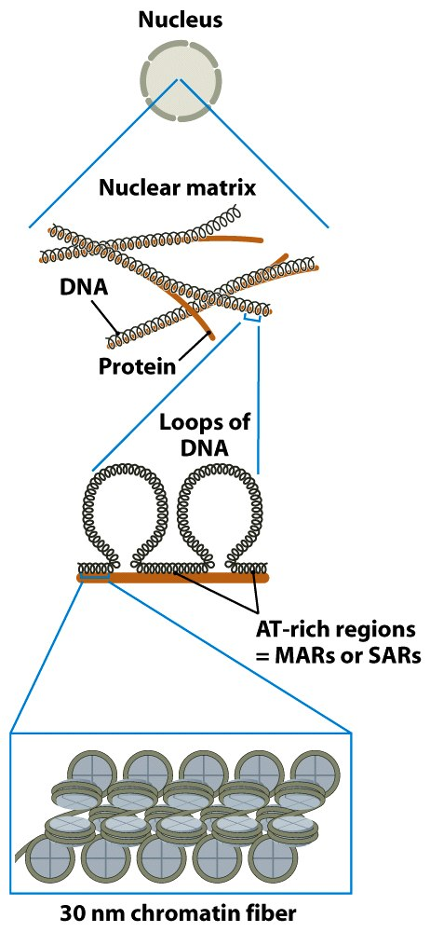
Η οργάνωση του DNA στον πυρήνα

Slide 15
Τροποποιήσεις της χρωματίνης και έκφραση του γονιδιώματος

Slide 16
In vivo??
To πακετάρισμα της περιοχής του υποκινητή μπορεί να παρεμποδίζει την έναρξη της μεταγραφής ⇒
Οι ιστόνες λειτουργούν ως γενικοί καταστολείς της μεταγραφής →
Πώς οι μεταγραφικοί παράγοντες αποκτούν πρόσβαση στο DNA του υποκινητή;

Slide 17
Η δομή της χρωματίνης σε ρυθμιστικές περιοχές ενός γονιδίου μπορεί να το μεταβάλει από «ενεργή» σε «ανενεργή» κατάσταση

Slide 18
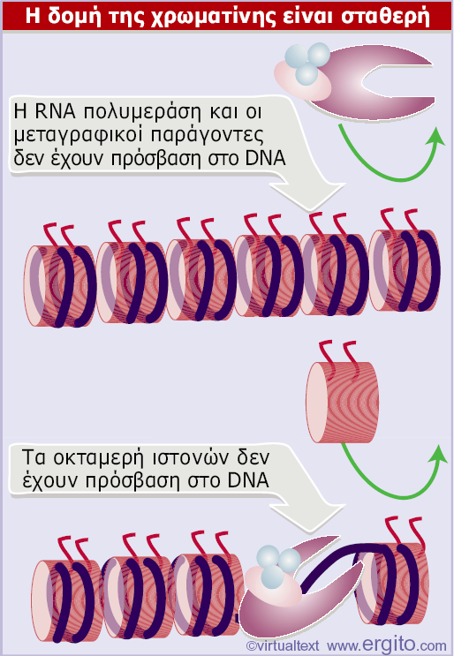
Εικόνα 23.2 Στην περίπτωση της χρωματίνης του ευκαρυωτικού κυττάρου η κατάσταση είναι διαφορετική: η ενεργή ή ανενεργή κατάσταση μπορεί να εδραιωθεί χωρίς να επηρεάζεται στη συνέχεια από την προσθήκη άλλων παραγόντων.
Εάν σε έναν υποκινητή σχηματιστούν νουκλεοσώματα, οι μεταγραφικοί παράγοντες και η RNA πολυμεράση δεν μπορούν να προσδεθούν σ’ αυτόν. Αντίθετα, εάν οι μεταγραφικοί παράγοντες και η RNA πολυμεράση προσδεθούν πρώτοι στον υποκινητή και καθιερώσουν ένα σταθερό σύμπλοκο έναρξης, τότε η πρόσδεση των ιστονών δεν είναι δυνατή.

Slide 19
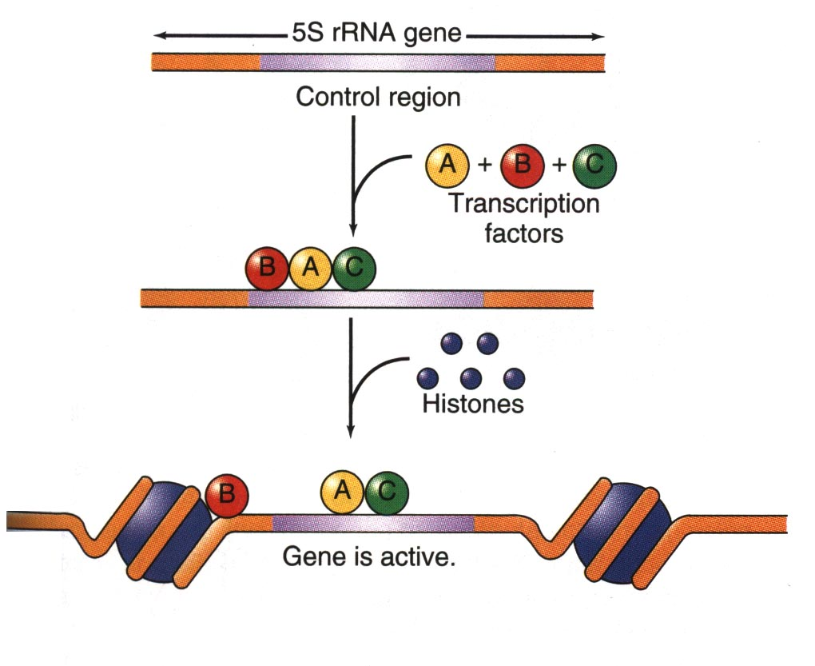
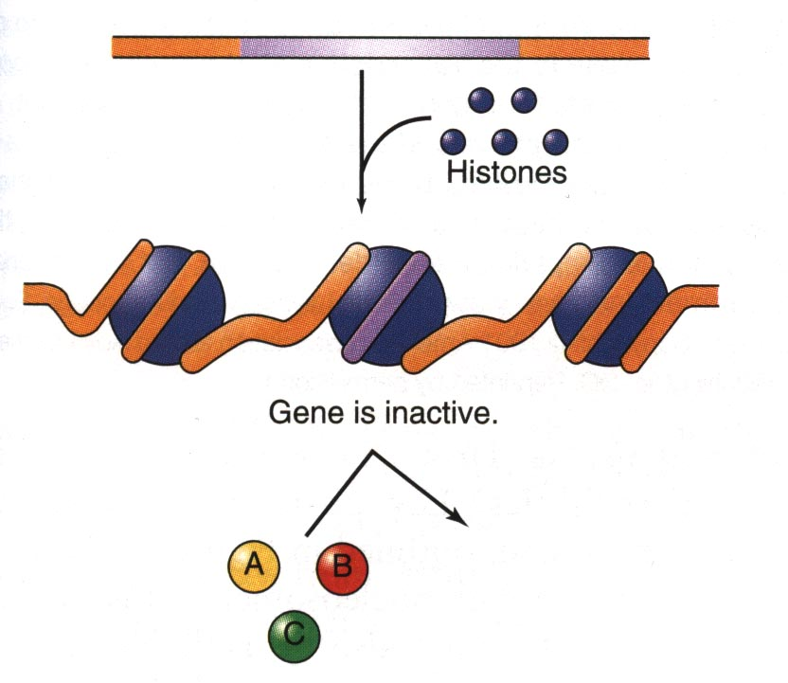
Ο αγώνας δρόμου ανάμεσα στους μεταγραφικούς παράγοντες και τις ιστόνες

Slide 20
Παρόμοια είναι η περίπτωση του TF_{II}D που συγκροτείται στους υποκινητές της RNA pol II: εάν οι ιστόνες προστεθούν πριν από τον παράγοντα TF_{II}D δεν είναι δυνατή η έναρξη της μεταγραφής. Εάν ο TF_{II}D προστεθεί πρώτος η μήτρα μεταγράφεται.
Τέτοια, όμως, συστήματα in vitro χρησιμοποιούν δυσανάλογες ποσότητες συστατικών.

Slide 21
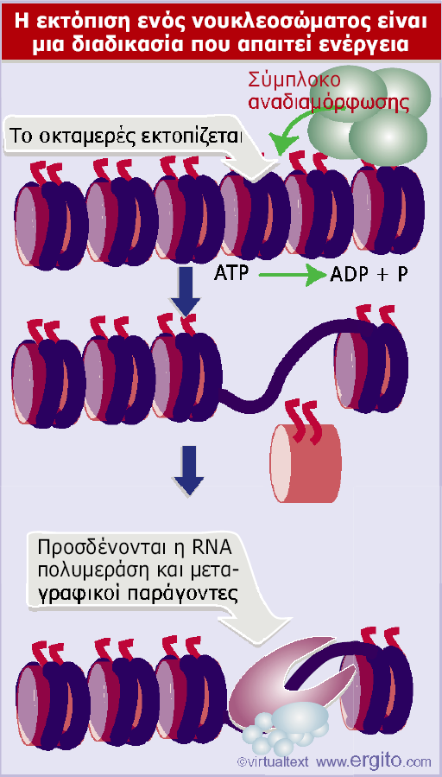
Εικόνα 23.3 Το δυναμικό μοντέλο για τη μεταγραφή της χρωματίνης προβλέπει τη δράση παραγόντων οι οποίοι χρησιμοποιούν την ενέργεια που παράγεται από την υδρόλυση του ATP για να εκτοπίσουν τα νουκλεοσώματα από συγκεκριμένες περιοχές του DNA.

Slide 22
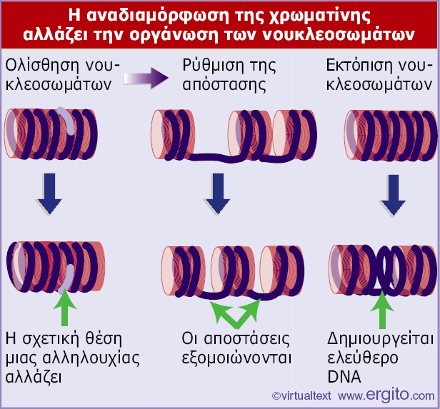
Εικόνα 23.4 Τα σύμπλοκα αναδιαμόρφωσης μπορούν να προωθήσουν την ολίσθηση των νουκλεοσωμάτων κατά μήκος του DNA, να εκτοπίσουν ολοκληρωτικά τα νουκλεοσώματα από το DNA ή να αλλάξουν την απόσταση διαδοχικών νουκλεοσωμάτων.

Slide 23
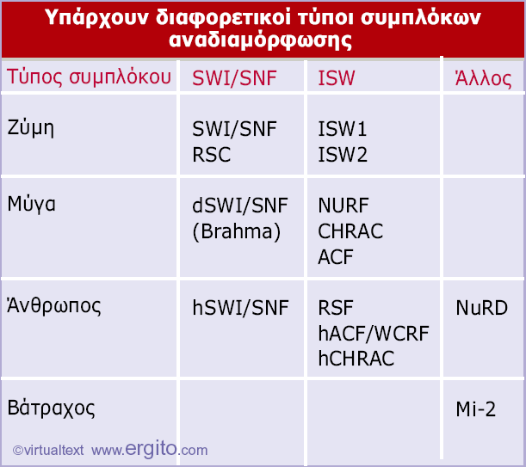
Τι φαινότυπο αναμένετε να έχουν οι μεταλλάξεις SWI?
Essential vs non-essential (RSC vs SWI).
Εικόνα 23.5 Τα σύμπλοκα αναδιαμόρφωσης μπορούν να ταξινομηθούν σύμφωνα με την υπομονάδα ATPάσης που περιλαμβάνουν.

Slide 24
Στους υποκινητές η οργάνωση των νουκλεοσωμάτων μπορεί να είναι διαφορετική
Πώς τα σύμπλοκα αναδιαμόρφωσης στοχεύουν συγκεκριμένες θέσεις της χρωματίνης;

Slide 25
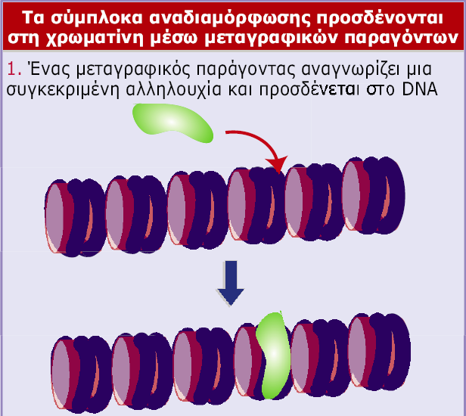
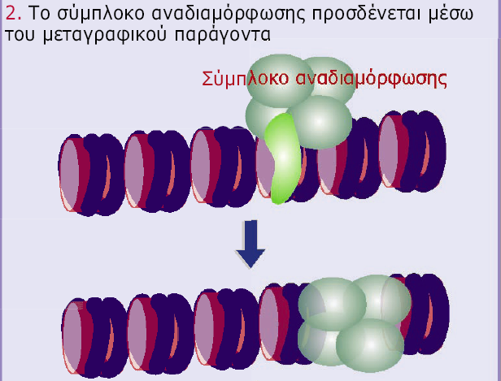
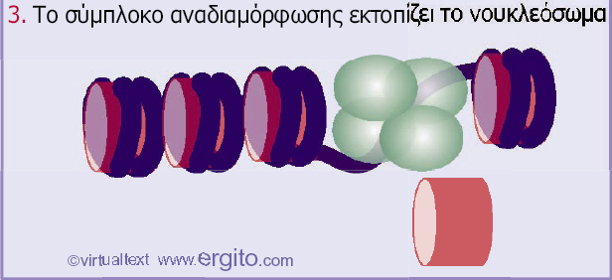
Εικόνα 23.6 Ένα σύμπλοκο αναδιαμόρφωσης προσδένεται στη χρωματίνη μέσω ενός ενεργοποιητή ή ενός καταστολέα.
Πχ. Πρόσδεση του παράγοντα GAGA σε θέσεις (CT)_{n} στον hsp70 υποκινητή της Drosophila δημιουργεί θέση υπερ-ευαισθησίας στη DNAαση Ι και αναδιάταξη των παρακείμενων νουκλεοσωμάτων.

Slide 26
Οι τροποποιήσεις των ιστονών και ο ιστονικός κώδικας
Αποσιώπηση (τοπική δράση)
vs
ετεροχρωματίνη (γενικευμένη δράση)

Slide 27
Εικόνα 23.8 Οι Ν-τελικές ουρές των ιστονών H3 και H4 μπορούν να ακετυλιωθούν, να μεθυλιωθούν ή να φωσφορυλιωθούν σε αρκετές θέσεις.

Slide 28
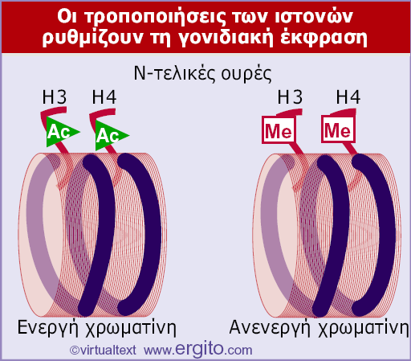
Εικόνα 23.9 Η ακετυλίωση των ιστονών H3 και H4 σχετίζεται με την ενεργή ενώ η μεθυλίωση με την ανενεργή κατάσταση της χρωματίνης.

Slide 29
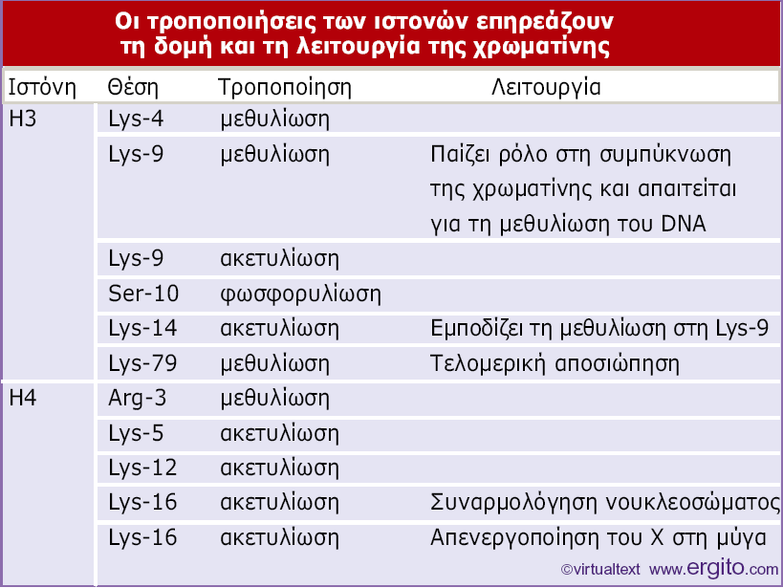
Εικόνα 23.10 Οι περισσότερες θέσεις τροποποίησης των ιστονών υφίστανται ένα μοναδικό, ειδικό τύπο τροποποίησης. Ωστόσο, μερικές άλλες θέσεις μπορεί να αποτελούν στόχους περισσότερων τύπων τροποποίησης. Ορισμένες τροποποιήσεις μπορεί να σχετίζονται με συγκεκριμένες λειτουργίες της χρωματίνης.

Slide 30
Ποιος είναι ο ρόλος της ακετυλίωσης στη μεταγραφή;
Η ακετυλίωση ίσως να "χαλαρώνει" τον πυρήνα του νουκλεοσώματος
Μεταγραφή: εκτόπιση ιστονικού πυρήνα από το DNA
(Συμβαίνει όμως και στην αντιγραφή: διευκόλυνση της ενσωμάτωσης των ιστονών στους νέους νουκλεοσωμικούς πυρήνες)
Η ακετυλίωση ίσως να δημιουργεί θέσεις πρόσδεσης άλλων πρωτεϊνών

Slide 31
Η μεθυλίωση των ιστονών σχετίζεται με τη μεθυλίωση του DNA
H μεθυλίωση τόσο του DNA όσο και των ιστονών είναι ένα γνώρισμα της ανενεργής χρωματίνης.
⁹Lys της Η3.
CpG νησίδες DNA είναι ο βασικός στόχος μεθυλίωσης. Ετεροχρωματίνη: μεθυλιωμένη, υποκινητές: όχι.
Οι δύο τύποι μεθυλίωσης ίσως να συνδέονται: ορισμένες μεθυλοτρανσφεράσες των ιστονών περιέχουν εν δυνάμει θέσεις πρόσδεσης στο μεθυλιωμένο δινουκλεοτίδιο CpG.

Slide 32
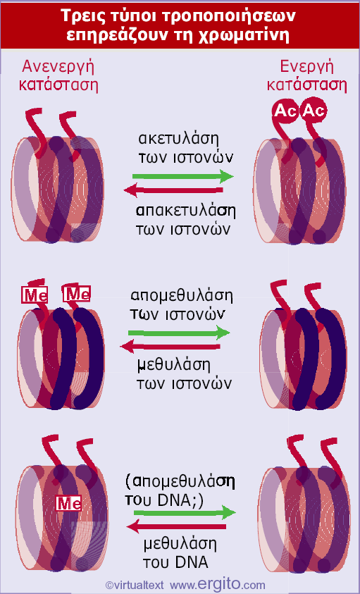
Οι τροποποιήσεις των ιστονών μεταβάλουν αντιστρεπτά την κατάσταση της χρωματίνης

Slide 33
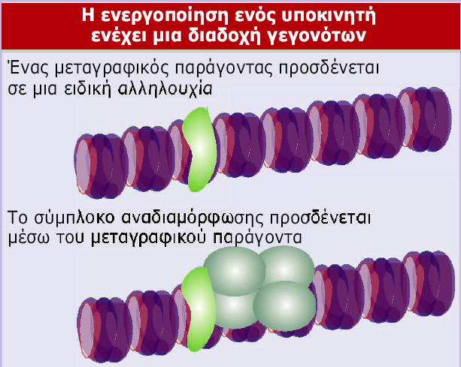
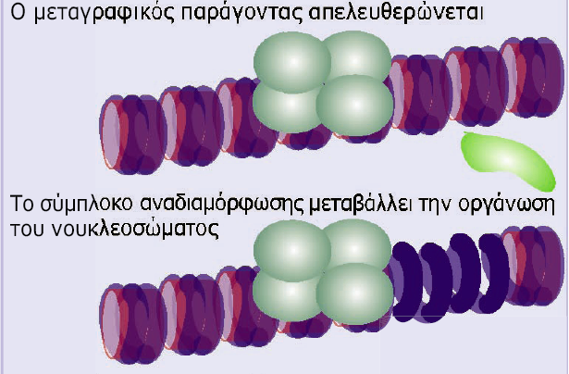
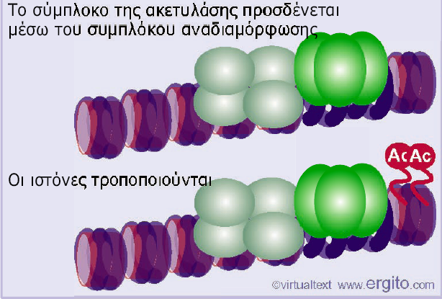
Η ενεργοποίηση του υποκινητή περιλαμβάνει πολλά στάδια
Εικόνα 23.17 Η ενεργοποίηση ενός υποκινητή περιλαμβάνει αρχικά την πρόσδεση ενός ειδικού ενεργοποιητή και στη συνέχεια τη στρατολόγηση και τη δράση ενός συμπλόκου αναδιαμόρφωσης και ενός συμπλόκου ακετυλίωσης της χρωματίνης.

Slide 34
[Γονιδιώματα (Brown)
Κεφάλαιο 10
10.1 και 10.2 ]
Genes VIII (Lewin)
Κεφάλαιο 23
23.1 έως 23.2
Από 23.3 μέχρι τα μισά της σ. 926
23.4 (σ. 928)
23.5 και 23.6
23.7: 3 πρώτες παράγραφοι της σελίδας 934 και 2 τελευταίες της σελίδας 936
23.9 έως 23.11

Slide 35
10-Επιγενετικές τροποποιήσεις του γονιδιώματος

Slide 36
Μεντελικοί γενετιστές vs Αναπτυξιακοί βιολόγοι
Μεταβίβαση κληρονομικής πληροφορίας
Χρησιμοποίηση κληρονομικής πληροφορίας κατά την ανάπτυξη του οργανισμού
Γενετική vs Επιγενετική

Slide 37
Επιγενετική κληρονομικότητα
Κληρονόμηση διακριτών φαινοτύπων που δεν προκύπτουν από αλλαγές στο γενετικό υλικό.
Μπορεί να είναι αποτέλεσμα:
Σύνδεσης χημικής ομάδας με το DNA προκαλώντας τροποποίηση, που στη συνέχεια διαιωνίζεται.
Παγίωσης πρωτεΐνης σε μια αυτοδιαιωνιζόμενη κατάσταση.

Slide 38
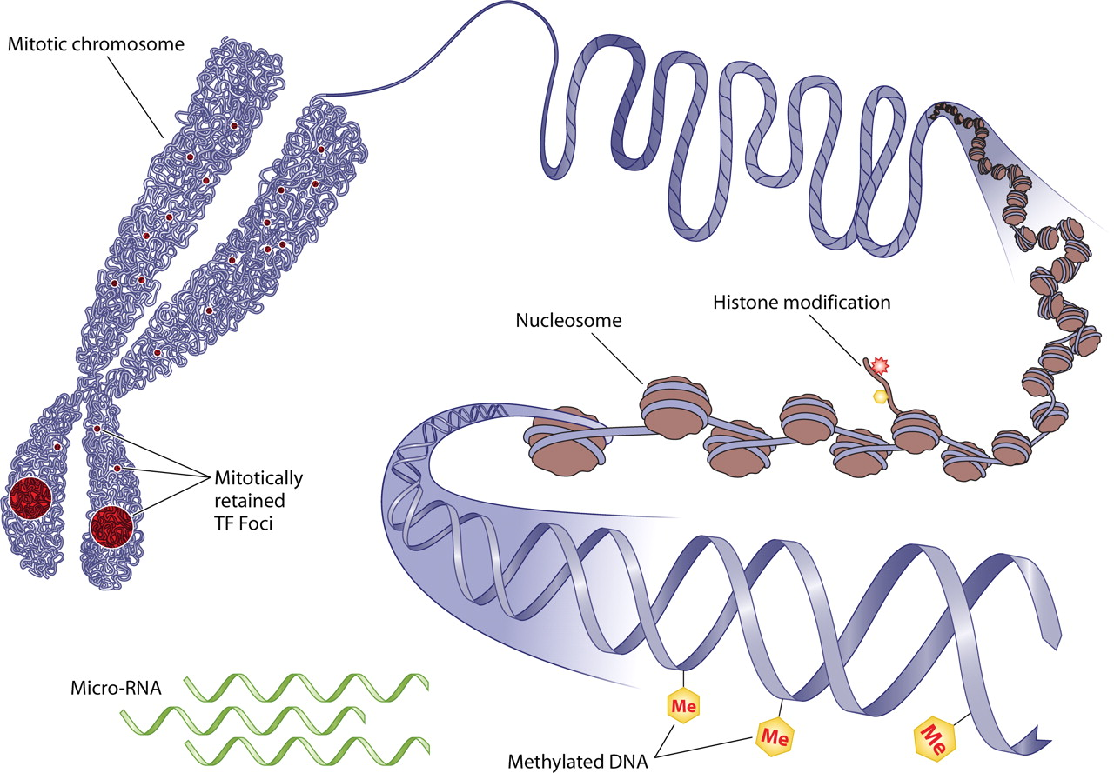

Slide 39
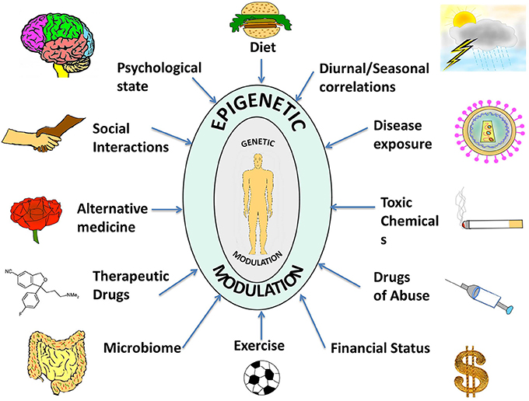

Slide 40
Αντιστάθμιση γονιδιακής δόσης

Slide 41
Πίνακας 8.1: Γονότυποι των απογόνων που παράγονται σε ένα σύστημα φυλοκαθορισμού με ετερογαμετικό και ομογαμετικό φύλο.

Slide 42
Διπλό το γενετικό κόστος του φυλοκαθορισμού βάσει του συνδυασμού φυλετικών χρωμοσωμάτων (ΧΧ και ΧΥ):
Το ετεροχρωμοσωμικό φύλο είναι απλοειδές ως προς τα δύο φυλετικά χρωμοσώματα → μεταλλαγμένο αλληλόμορφο στο Χ του αρσενικού δεν μπορεί να αναπληρωθεί από το φυσιολογκό ενός δευτέρου Χ. Κατά συνέπεια: φυλοσύνδετες ασθένειες πλήττουν κυρίως αρσενικά άτομα (πχ Duchenne)
Διαφορά ως προς τη γονιδιακή δόση. Όμως, στον άνθρωπο άτομα με μη φυσιολογικό αριθμό χρωμοσωμάτων είναι βιώσιμα → ύπαρξη μηχανισμού αντιστάθμισης γονιδιακής δόσης

Slide 43
Τα χρωμοσώματα Χ υφίστανται τροποποιήσεις σε όλη τους την έκταση
Εικόνα 23.27 Διαφορετικοί οργανισμοί χρησιμοποιούν διαφορετικούς μηχανισμούς αντιστάθμισης της γονιδιακής δόσης, προκειμένου να εξισωθεί η έκφραση του χρωμοσώματος X μεταξύ αρσενικών και θηλυκών ατόμων.

Slide 44
Ο στόχος της ρύθμισης είναι ολόκληρο το Χ χρωμόσωμα. Δηλαδή πραγματοποιείται μια γενικευμένη τροποποίηση που επηρεάζει ποσοτικά την ενεργότητα όλων των υποκινητών του Χ.
Απενεργοποίηση του Χ στα θηλαστικά.
Ιδιοσυστατή ετεροχρωματίνη vs εναλλακτική ετεροχρωματίνη.
Η ίδια αλληλουχία DNA μπορεί να απαντάται σε οποιαδήποτε από τις δύο καταστάσεις. Στη συνέχεια κληρονομείται στα θυγατρικά κύτταρα (επιγενετική κληρονομικότητα).

Slide 45
ΕΙΚΟΝΑ 8.2: Η ετεροχρωματίνη στο χρωμόσωμα Χ της Drosophila προκαλεί αποσιώπηση σε γειτονικά της γονίδια.
Φαινόμενο ποικιλότητας θέσης
(position effect variegation)

Slide 46
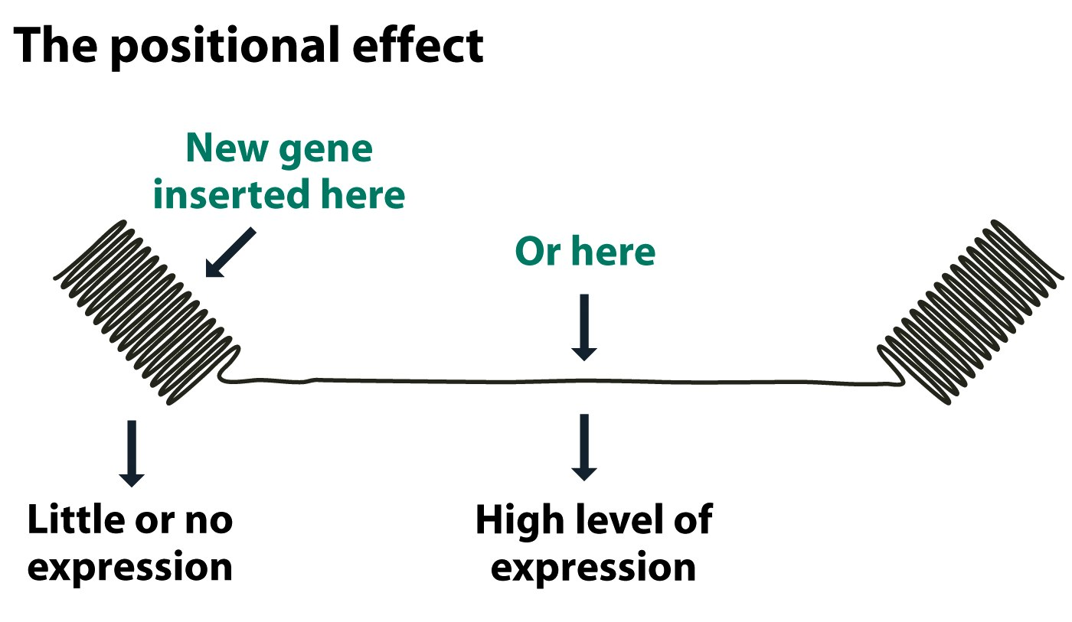

Slide 47
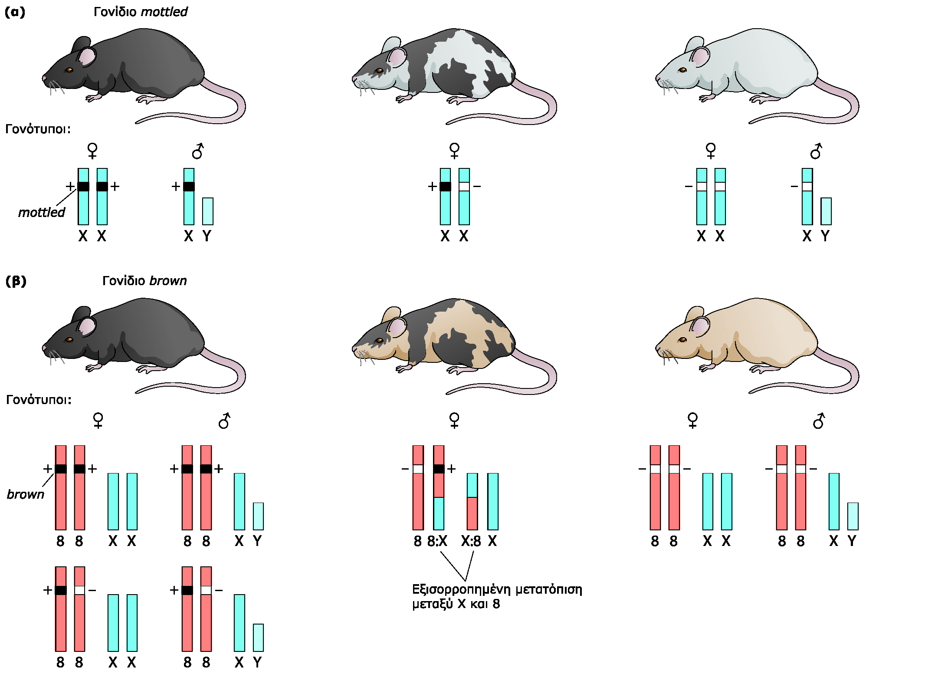
ΕΙΚΟΝΑ 8.3: Το μωσαϊκό χρωματικό πρότυπο του τριχώματος σε θηλυκά άτομα δείχνει ότι στα θηλαστικά το χρωμόσωμα Χ απενεργοποιείται με τυχαίο τρόπο.
Χρειάζονται δύο αντίγραφα του Χ χρωμοσώματος για την εμφάνιση του μωσαϊκού προτύπου. Γιατί;

Slide 48
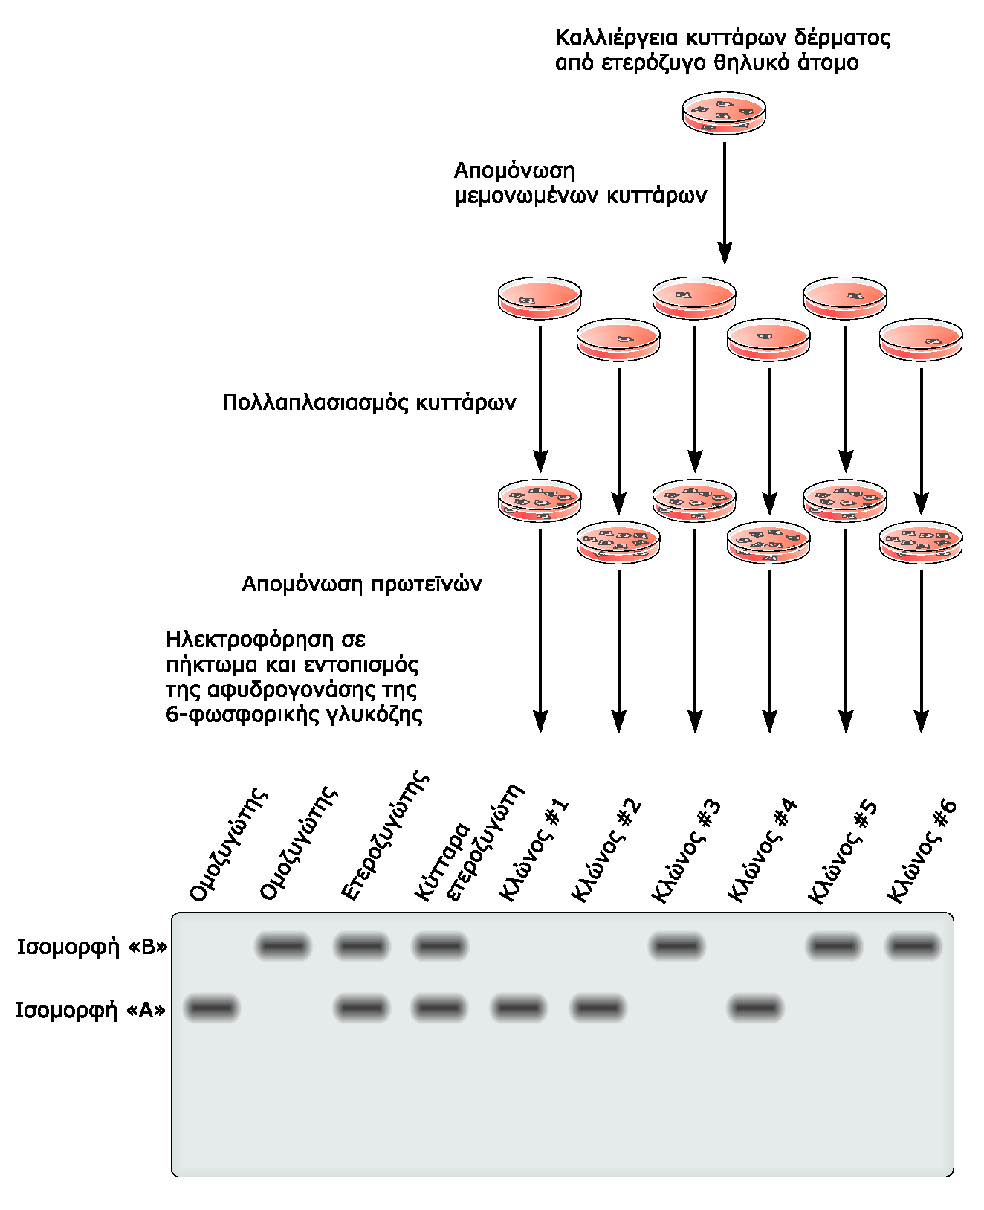
ΕΙΚΟΝΑ 8.4: Η αφυδρογονάση της 6-φωσφορικής γλυκόζης (G6PD) χρησιμοποιείται για να καταδειχθεί ο τυχαίος και σταθερός τρόπος απενεργοποίησης του χρωμοσώματος Χ στον άνθρωπο.
Το μονοπάτι G6PD/NADPH είναι η μοναδική πηγή ανηγμένης γλουταθειόνης στα ερυθροκύτταρα. Άτομα με ανεπαρκή G6PD έχουν κίνδυνο οξειδωτικού στρες (πχ από φάρμακα ή φάβα)

Slide 49
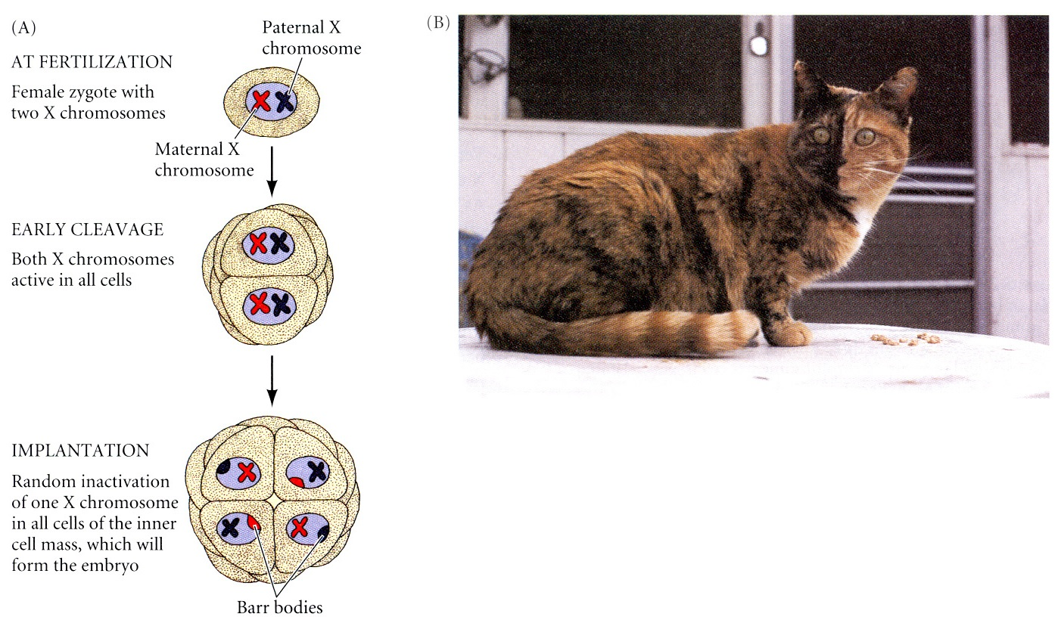
Απενεργοποίηση χρωμοσώματος X στα θηλαστικά

Slide 50
ΠΙΝΑΚΑΣ 8.2: Σωμάτια Barr και χρωμοσώματα Χ.

Slide 51
Η απενεργοποίηση του Χ συμβαίνει κατά τυχαίο τρόπο μόνο στα ευθήρια θηλαστικά. Στα μαρσιποφόρα η επιλογή είναι κατευθυνόμενη: απενεργοποιείται πάντα το Χ που κληρονομείται από τον πατέρα.

Slide 52
Σειρές υβριδικών κυττάρων ποντικού ανθρώπου χρησιμοποιήθηκαν για την χαρτογράφηση του Xist.
Κάθε κύτταρο περιείχε ένα διαφορετικό τμήμα του Χ.
Η ανάλυση της μεταγραφής του Xist σε καθεμία από αυτές τις κυτταρικές σειρές χαρτογράφησε το Xist σε μια περιοχή 450 kb, το Xic (X inactivation center).

Slide 53
Τι επίδραση θα είχε η μεταφορά του Xic σε άλλο χρωμόσωμα;
Ωστόσο, η αλληλούχηση ολόκληρου του Xist δεν απέδωσε καμιά κωδική αλληλουχία

Slide 54
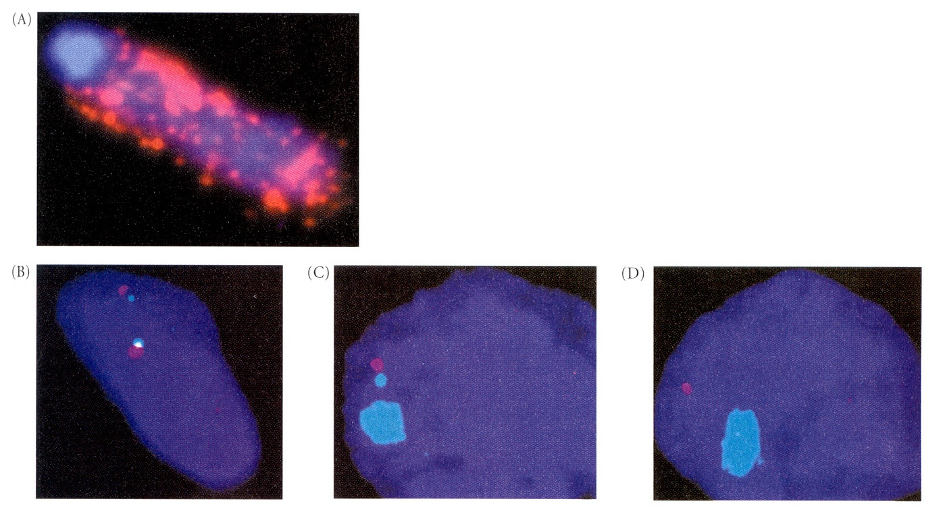
Xist RNA associates with the inactive X chromosome that made it

Slide 55
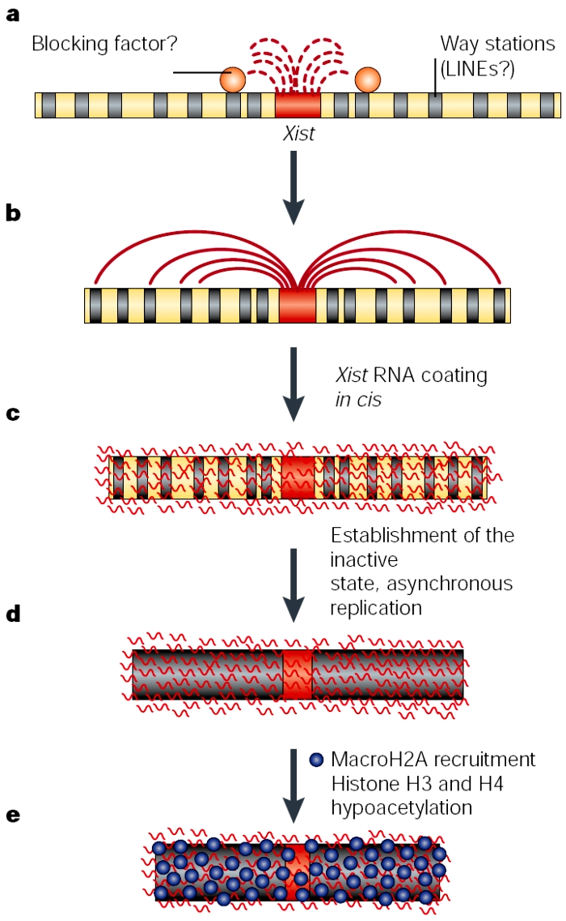
Εικόνα 23.29 Ο μηχανισμός απενεργοποίησης του Χ βασίζεται στη σταθεροποίηση του RNA του Xist, το οποίο καλύπτει το ανενεργό χρωμόσωμα.
Notes:
Figure 7 : A model for X inactivation.
The model indicates speculative roles of some of the proposed players in the initiation of X inactivation. a) Before inactivation, Xist RNA is expressed in an unstable form (dotted red lines) and the postulated blocking factor(s) (red) prevents Xist upregulation and/or its association with the chromosome in cis. b) Xist RNA becomes upregulated through stabilization, transcriptional upregulation or release of the blocking factor. LINEs might participate in the spreading process in some way either through association with nucleoprotein complexes including Xist or by a mechanism such as Repeat-Induced Gene Silencing (RIGS). c) Stabilized Xist RNA coats the X chromosome before its inactivation. d) Transcriptional silencing of genes on the X chromosome occurs as a result of Xist RNA coating using an unknown mechanism and is rapidly followed by a shift to asynchronous replication timing of the X chromosome. e) Chromatin modifications, such as the histone deacetylation and methylation of promoters of X-linked genes, as well as the recruitment of the histone variant macroH2A, presumably transform the Xist RNA-coated chromosome into a stably inactive and condensed chromatin state.

Slide 56
Για την απενεργοποίηση του Χ χρειάζονται το Xist, το Tsix και άλλες γειτονικές αλληλουχίες
Μηχανισμός μέτρησης χρωμοσωμάτων
Επιλογή ενός των Χ για απενεργοποίηση
Έναρξη διαδικασίας αποσιώπησης
Εξάπλωση σήματος σε όλο το χρωμόσωμα

Slide 57
Tsix συμπληρωματικό του Xist
Αρχικά: η έκφραση των Xist και Tsix είναι χαμηλή
Στη συνέχεια:
Στο χρωμόσωμα που αποσιωπάται: Xist ↑, Tsix ↓
Στο ενεργό Χ: Xist ↓, Tsix ↑
Το Tsix είναι απαραίτητο στο Χ που παραμένει ενεργό
Επίσης: η περιοχή Xite προάγει την έκφραση του Tsix

Slide 58
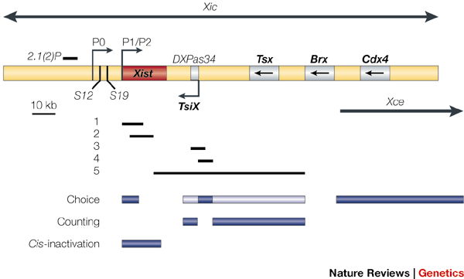
Notes:
The X-inactivation center
A summary of the known elements and regions in the X-inactivation center (Xic) thought to affect choice, counting and cis-inactivation during the initiation of X inactivation. Genes are shown in bold, with the direction of transcription indicated by the arrow. Brx (brain X-linked), Tsx (testis X-linked) and Cdx4 (Caudal-4) are genes that lie within the Xic that do not have, at least for the moment, any defined X-inactivation function. The 2.1(2)P region shows differential histone H4 hyperacetylation in undifferentiated female and male embryonic stem (ES) cells and has been suggested as a possible regulatory element in X inactivation. P1 and P2 are the somatic Xist promoters, and P0 is a postulated Xist promoter in undifferentiated ES cells and early embryos. S12 and S19 are ribosomal protein pseudogenes found 5' to Xist in the mouse Xic. The deletions used to dissect the function of different elements in the Xic are shown as black lines. Blue bars indicate the regions that have been implicated in specific functions. Effects on choice and counting have not so far been distinguished in the regions indicated by light bars. The terminal two Xist exons, lying within the 65-kb deletion, have no effect on counting or choice.

Slide 59
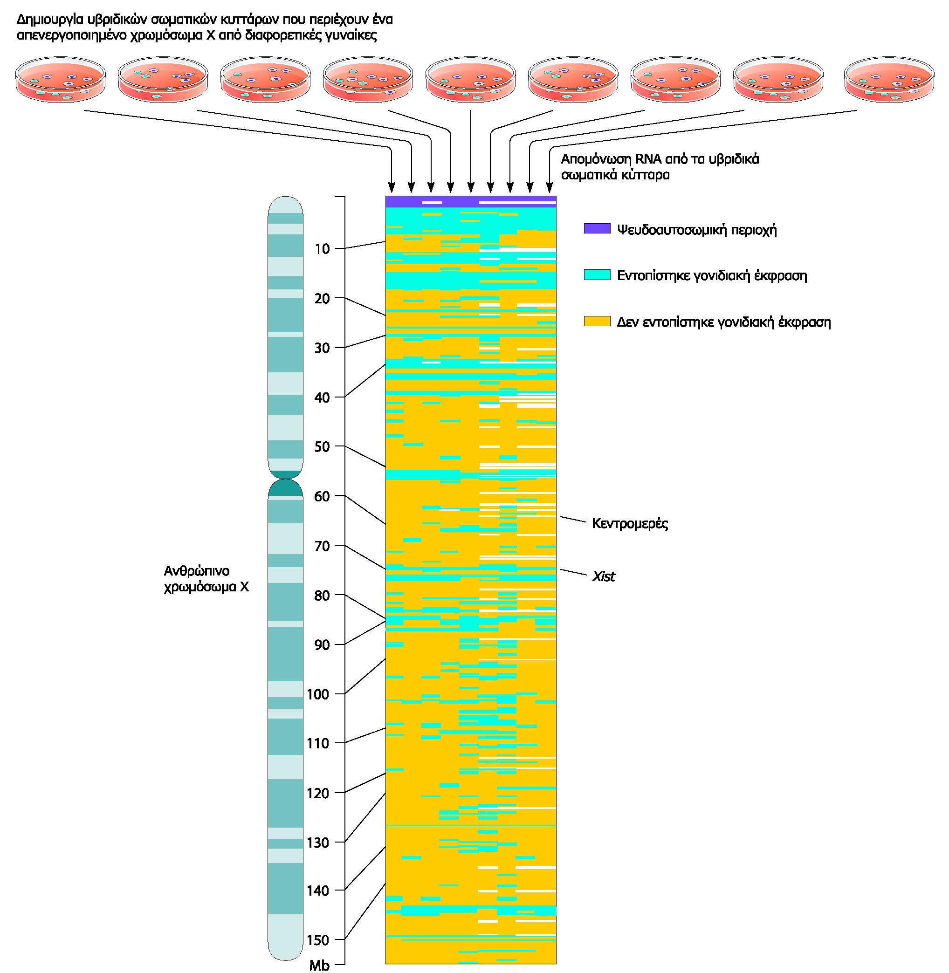
ΕΙΚΟΝΑ 8.6: Το ανενεργό Χ δεν αποσιωπάται ολοκληρωτικά.

Slide 60
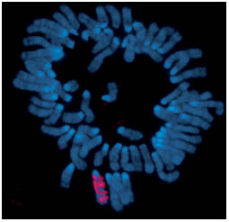
Notes:
Xist and X inactivation
Xist RNA encompasses the X from which it is transcribed. RNA-fluorescence in situ hybridization detecting Xist RNA (red) localized on the inactive X in a preparation of condensed chromosomes from differentiated mouse cells. DNA is counterstained (blue).
Copyright 2007 Nature Publishing Group, Ng, K., et al., Xist and the order of silencing, EMBO reports 8, 34–39.

Slide 61
Υπάρχουν διαφορετικοί μηχανισμοί αντιστάθμισης δόσης σε διαφορετικούς οργανισμούς
Εικόνα 23.27 Διαφορετικοί οργανισμοί χρησιμοποιούν διαφορετικούς μηχανισμούς αντιστάθμισης της γονιδιακής δόσης, προκειμένου να εξισωθεί η έκφραση του χρωμοσώματος X μεταξύ αρσενικών και θηλυκών ατόμων.

Slide 62
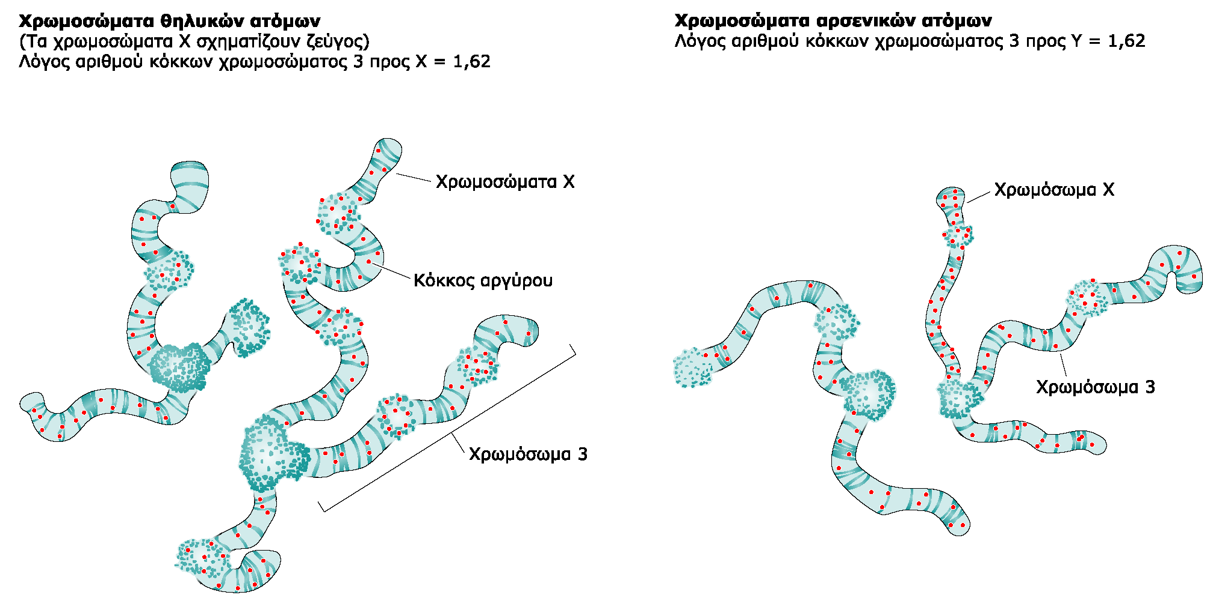
ΕΙΚΟΝΑ 8.8: Η μεταγραφή του χρωμοσώματος Χ στα αρσενικά άτομα της Drosophila είναι δύο φορές υψηλότερη απ’ ό,τι σε κάθε χρωμόσωμα Χ των θηλυκών ατόμων.

Slide 63
Στο χρωμόσωμα Χ της δροσόφιλας ανακαλύφθηκαν δύο γονίδια, τα roX1 και roX2 (RNA on X), τα οποία, όπως και το Xist, εκφράζουν μη κωδικά RNA που προσδένονται στο χρωμόσωμα Χ από το οποίο μεταγράφονται.
Σε αντίθεση, όμως, με το Xist, τα RNA των roX1 και roX2 ασκούν ενεργοποιητική επίδραση στο χρωμόσωμα από το οποίο προέρχονται

Slide 64
Τι να μελετήσετε
Από Κεφάλαιο 23 του Genes VIII:
23.13
23.17
Από Κεφάλαιο 8 του Watson:
σελίδες 254 έως 268
Από Tropp
13.11, σελίδες 690-697

